Slide 1
Фонд поддержки талантливых детей и молодежи «Золотое сечение»
ФОНД ПОДДЕРЖКИ
ТАЛАНТЛИВЫХ ДЕТЕЙ И МОЛОДЕЖИ
«ЗОЛОТОЕ СЕЧЕНИЕ»
Екатеринбург 2022

Slide 2
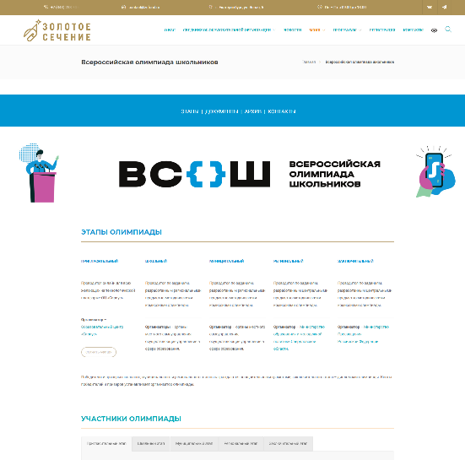
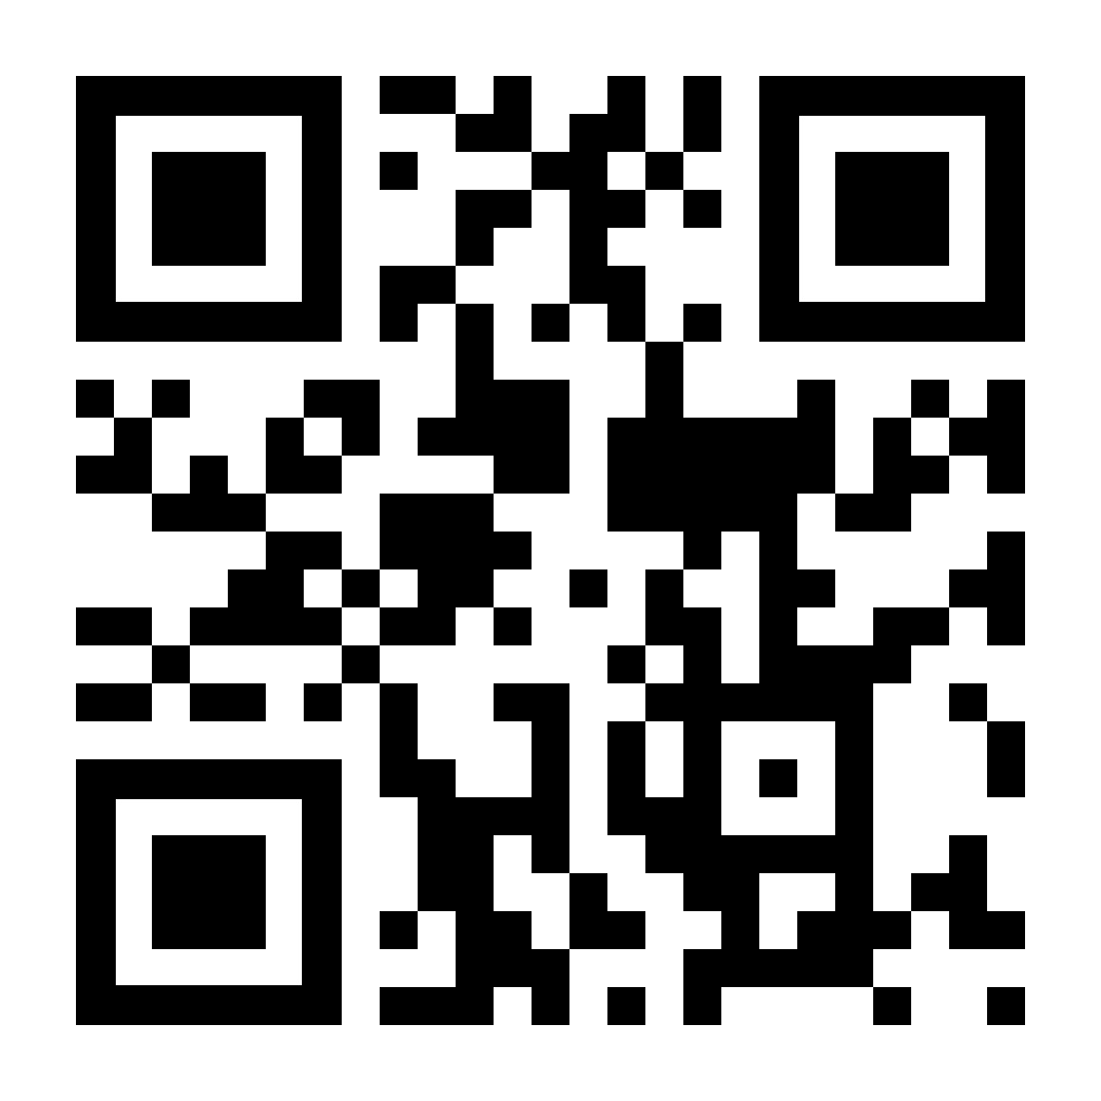
Фонд поддержки талантливых детей и молодежи «Золотое сечение»
ИНФОРМАЦИОННОЕ СОПРОВОЖДЕНИЕ
Раздел Всероссийской
олимпиады школьников
на сайте zsfond.ru
Екатеринбург 2022

Slide 3
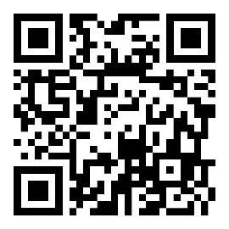
Фонд поддержки талантливых детей и молодежи «Золотое сечение»
ИНФОРМАЦИОННЫЙ КЕЙС
Инфокейс – фирменное оформление, логотипы, макеты для изготовления необходимой атрибутики.
Используйте инфокейс для создания своих материалов или скачайте готовые материалы для удобства
Екатеринбург 2022

Slide 4
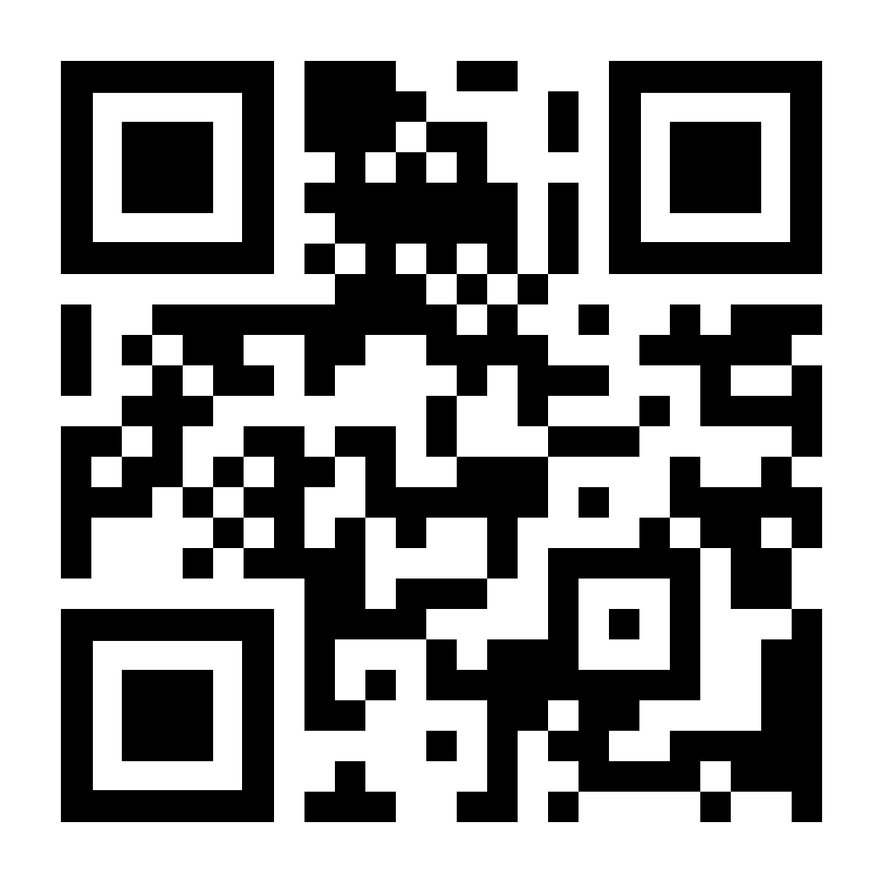
Фонд поддержки талантливых детей и молодежи «Золотое сечение»
ФОНД «ЗОЛОТОЕ СЕЧЕНИЕ»
ИНФОРМАЦИОННЫЙ КООРДИНАТОР
ВСОШ В РЕГИОНЕ
Страница в социальной сети Вконтакте
https://vk.com/zsfond
Телеграмм-канал:
https://t.me/zsfond
Сделайте кнопку перехода на сайт https://zsfond.ru/vsosh/ ,
где размещается вся актуальная информация
Екатеринбург 2022

Slide 5
Фонд поддержки талантливых детей и молодежи «Золотое сечение»
ИНФОРМАЦИОННОЕ СОПРОВОЖДЕНИЕ
ВСЕГДА НА СВЯЗИ!
Освещение новостей и официальных олимпиадных событий
Контактное лицо:
Юлия Романенкова,
Руководитель PR-отдела Фонда
pr@zsfond.ru
8 922 151 55 51
Екатеринбург 2022

Slide 6
Фонд поддержки талантливых детей и молодежи «Золотое сечение»
СПАСИБО ЗА ВНИМАНИЕ!
ФОНД ПОДДЕРЖКИ ТАЛАНТЛИВЫХ ДЕТЕЙ
И МОЛОДЕЖИ «ЗОЛОТОЕ СЕЧЕНИЕ»
ЦЕНТР ОЛИМПИАД
Руководитель Центра
Кулагина Людмила Ивановна
Тел.: +7 (343) 288-73-34
Моб.: +7 (982) 660-11-05
contact@zsfond.ru
Екатеринбург 2021

